Slide 1
Orchestration d’un Pipeline ML Spark avec Kubeflow sur K8s
Combinaison de Puissance ML et Évolutivité Kubernetes
Réalisée par:
EL AMARI Aya
ED-DAIF Kaouthar
ELKHALIFTE Khadija

Slide 2
Plan
01
04
Introduction
Architecture du Projet
02
05
Fondamentaux du Projet
Démo
03
06
Avantages et Conclusion
Kubeflow

Slide 3
Introduction
Introduction aux pipelines ML
Avantages de Spark dans un Pipeline ML

Slide 4
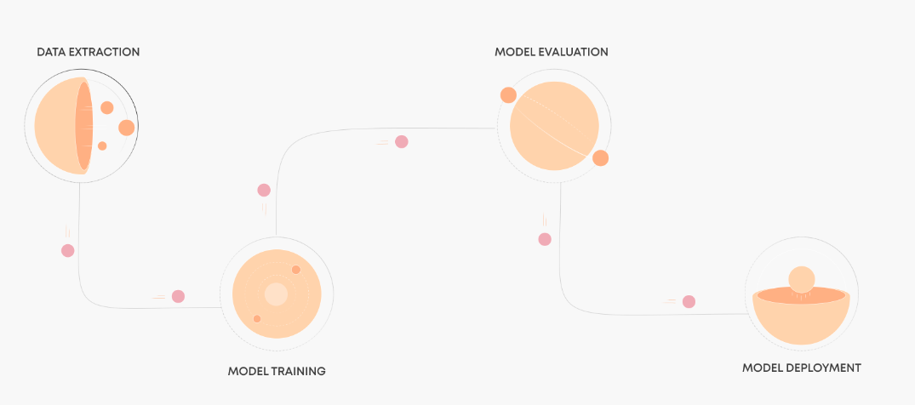
Introduction aux pipelines ML
Un pipeline d'apprentissage automatique est un moyen de codifier et d'automatiser le flux de travail nécessaire pour produire un modèle d'apprentissage automatique. Les pipelines d'apprentissage automatique se composent de plusieurs étapes séquentielles qui font tout, de l'extraction et du prétraitement des données à la formation et au déploiement du modèle.

Slide 5
Avantages de Spark dans un Pipeline ML
01
02
03
04
Traitement Distribué :
Accélère le prétraitement des données avec un traitement parallèle.
Librairies ML Intégrées :
Spark MLlib offre des librairies ML complètes, simplifiant le développement.
Interopérabilité : S'intègre facilement avec d'autres frameworks ML, favorisant la polyvalence.
Gestion de Grandes Volumes :
Idéal pour les ensembles de données massifs, assurant évolutivité et performances.
05
06
07
08
Parallélisme : Optimise les calculs grâce à son modèle de programmation parallèle.
Facilité d'Utilisation : API conviviale, accélérant le développement et la collaboration.
Gestion Complète du Pipeline :
Gère l'ensemble du pipeline, de l'ingestion à l'évaluation des modèles.
Extensibilité :
Permet l'ajout de fonctionnalités spécifiques à un domaine, adaptant le pipeline aux besoins.

Slide 6
Fondamentaux du Projet
Objectifs de l'orchestration d'un pipeline ML Spark
Importance de l'évolutivité pour les charges de travail ML

Slide 7
Objectifs de l'orchestration d'un pipeline ML Spark
01
Automatisation Complète : Rationaliser l'ensemble du flux de travail ML, de la préparation des données à la production des résultats, en automatisant les étapes intermédiaires.
02
Efficacité du Processus : Accélérer le développement, la formation, l'évaluation et le déploiement des modèles en minimisant les efforts manuels grâce à une orchestration cohérente.
03
Reproductibilité des Expériences : Assurer la reproductibilité des expériences en enregistrant et versionnant les configurations, les données et le code source à chaque itération du pipeline.
04
Optimisation des Ressources : Gérer efficacement les ressources en orchestrant les tâches de manière à tirer parti du traitement parallèle offert par Spark.

Slide 8
Importance de l'évolutivité pour les charges de travail ML
01
Gestion de Volumes de Données : Permettre le traitement et la gestion de grandes quantités de données, cruciales pour les charges de travail ML intensives en données.
02
Scalabilité Horizontale : Fournir une flexibilité pour augmenter les capacités de traitement en ajoutant simplement des ressources, assurant ainsi une réponse dynamique aux demandes fluctuantes.
03
Optimisation des Performances : Éviter les goulots d'étranglement en répartissant les charges de travail sur des clusters évolutifs, garantissant des performances optimales.
04
Adaptabilité aux Besoins : S'adapter à la croissance des besoins en matière de traitement ML sans compromettre l'efficacité opérationnelle, grâce à une architecture évolutive.

Slide 9
Kubeflow
Introduction à Kubeflow
Comparaison des Outils d'Orchestration ML

Slide 10
Introduction à Kubeflow
Kubeflow est une plateforme open-source qui facilite l'orchestration, le déploiement et la gestion des workflows d'apprentissage automatique (ML) sur Kubernetes. Elle offre des composants intégrés tels que KFServing, Opérateurs de Formation, Katib et KFPipelines.
KFServing : Déploiement de modèles ML (TensorFlow, PyTorch, ONNX, scikit-learn).
Opérateurs de Formation : Facilitent la formation ML (TensorFlow, PyTorch, MXNet, etc.).
Katib : Optimisation des hyperparamètres pour la recherche d'architectures neuronales.
KFPipelines : Orchestration des étapes du pipeline ML.

Slide 11



Comparaison des Outils d'Orchestration ML
Airflow
MLflow
Kubeflow
Objectif : Orchestration générale de workflows.
Valorisation : Flexibilité remarquable dans la définition des workflows, adapté à une variété de tâches d'orchestration.
Objectif : Gestion du cycle de vie des modèles ML.
Valorisation : Excellente gestion des expériences et déploiement de modèles. Idéal pour un suivi détaillé du cycle de vie des modèles ML.
Objectif : Orchestration native de pipelines ML sur Kubernetes.
Valorisation : Intégration native avec Kubernetes, assurant une orchestration robuste et évolutive des pipelines ML. Parfait pour les environnements basés sur Kubernetes.
Vs
Vs

Slide 12
Architecture du Projet
Architecture Global du Projet

Slide 13
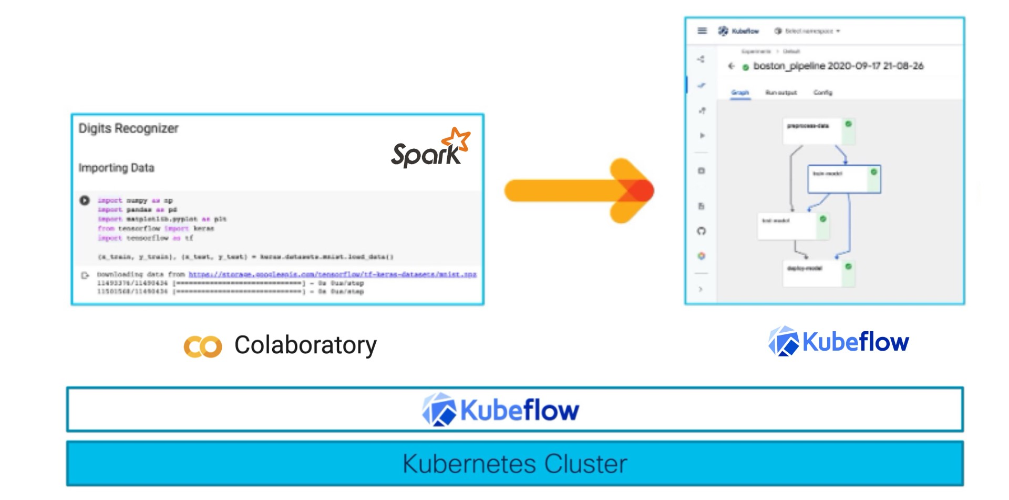
Architecture Global du Projet
L'architecture du projet repose sur l'orchestration d'un pipeline ML Spark, créé initialement dans Google Colab, et son déploiement sur Kubeflow sur Kubernetes (K8s). Ce processus garantit une transition transparente du développement initial vers un environnement d'exécution évolutif et géré.

Slide 14
Démo

Slide 15
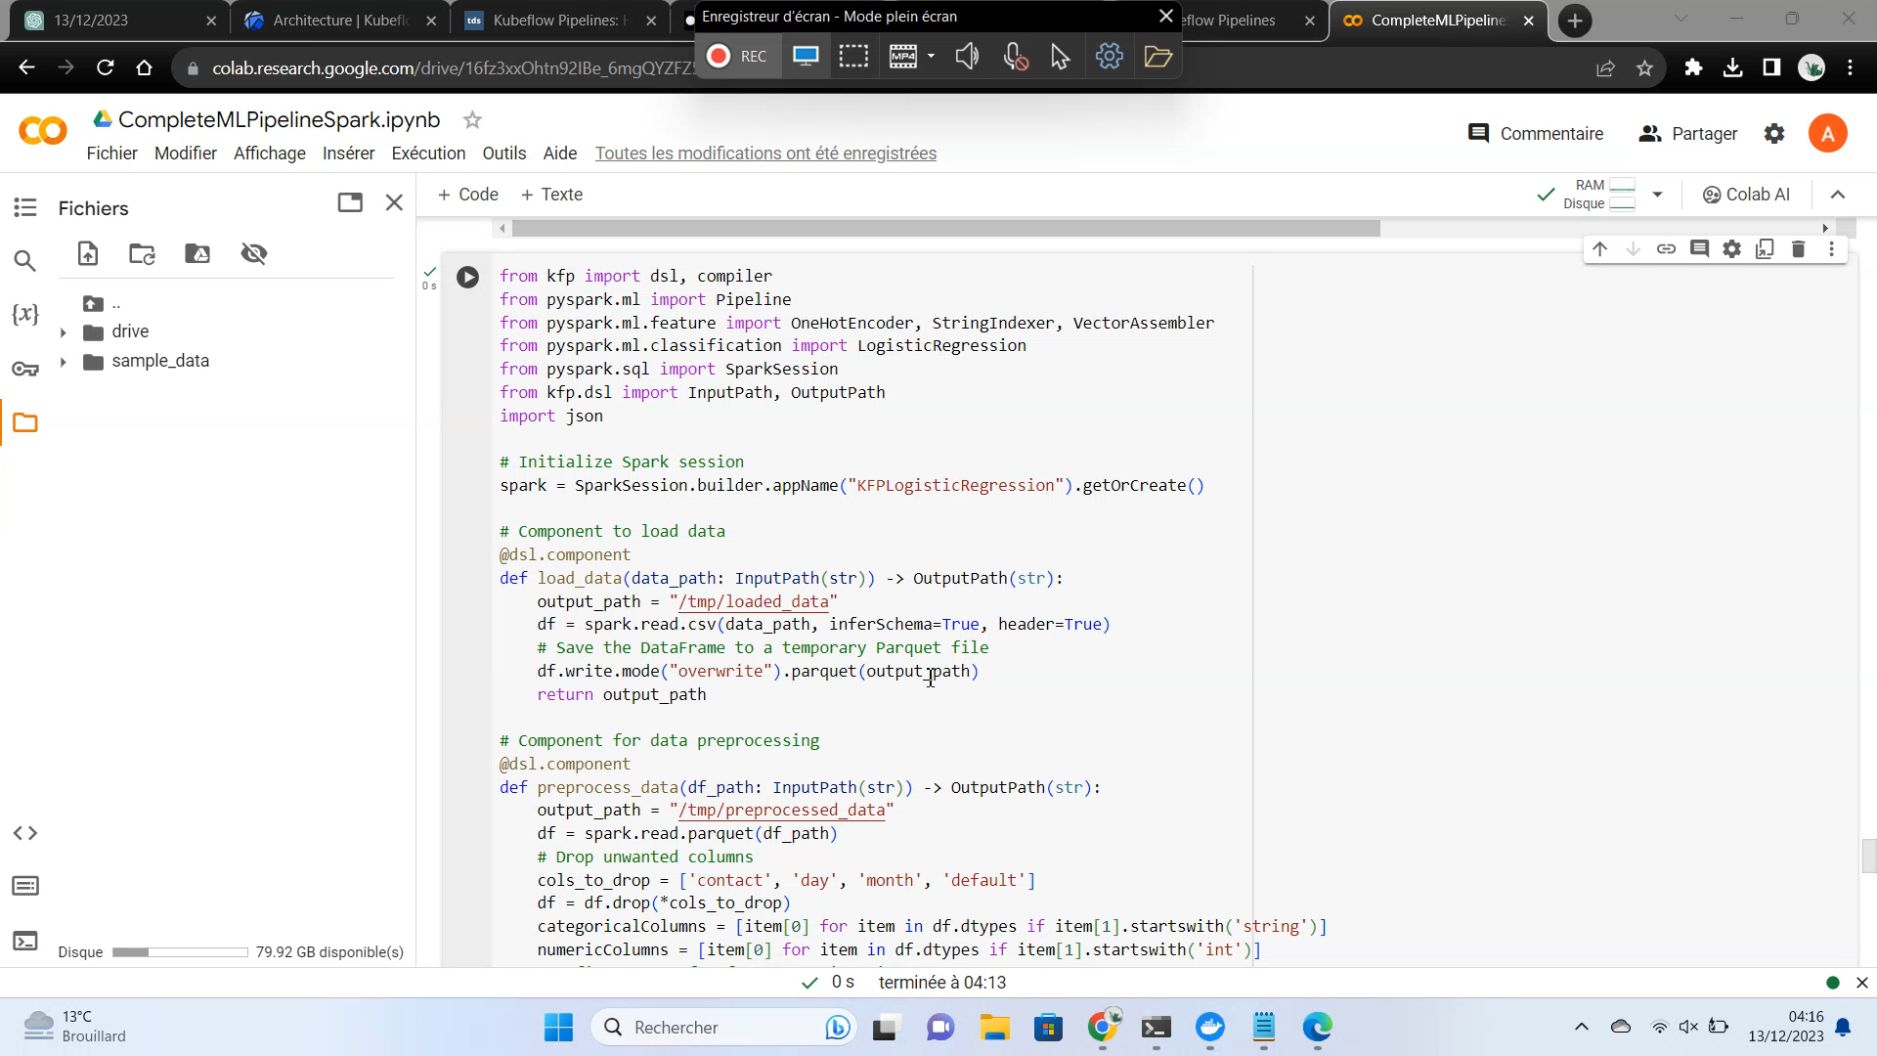

Slide 16
Avantages et Conclusion
Avantages de l’approche
Conclusion

Slide 17
Avantages de l’approche
Évolutivité
Collaboration
Reproductibilité
Gestion dynamique des ressources selon les besoins.
Échelle facilement pour traiter des volumes de données croissants.
Adaptable aux charges de travail ML de différentes tailles.
Création de pipelines reproductibles à chaque exécution
Possibilité de revenir à des versions antérieures du pipeline
Garantie de résultats cohérents et reproductibles
Facilite le travail d'équipe grâce à des workflows orchestrés
Partage efficace des résultats intermédiaires et finaux
Intégration transparente des contributions individuelles

Slide 18
Conclusion
01
Puissance de Spark dans les Pipelines ML :
Traitement massivement parallèle pour des performances élevées.
Gestion efficace des gros volumes de données.
02
Besoins en Orchestration :
Surmontement des défis liés à la complexité des pipelines ML.
Gestion efficace des ressources pour une exécution optimale.
03
Rôle Central de Kubeflow :
Orchestrer les workflows de manière cohérente.
Utiliser les composants spécifiques à Kubeflow pour une gestion complète.
ML for business

Slide 19
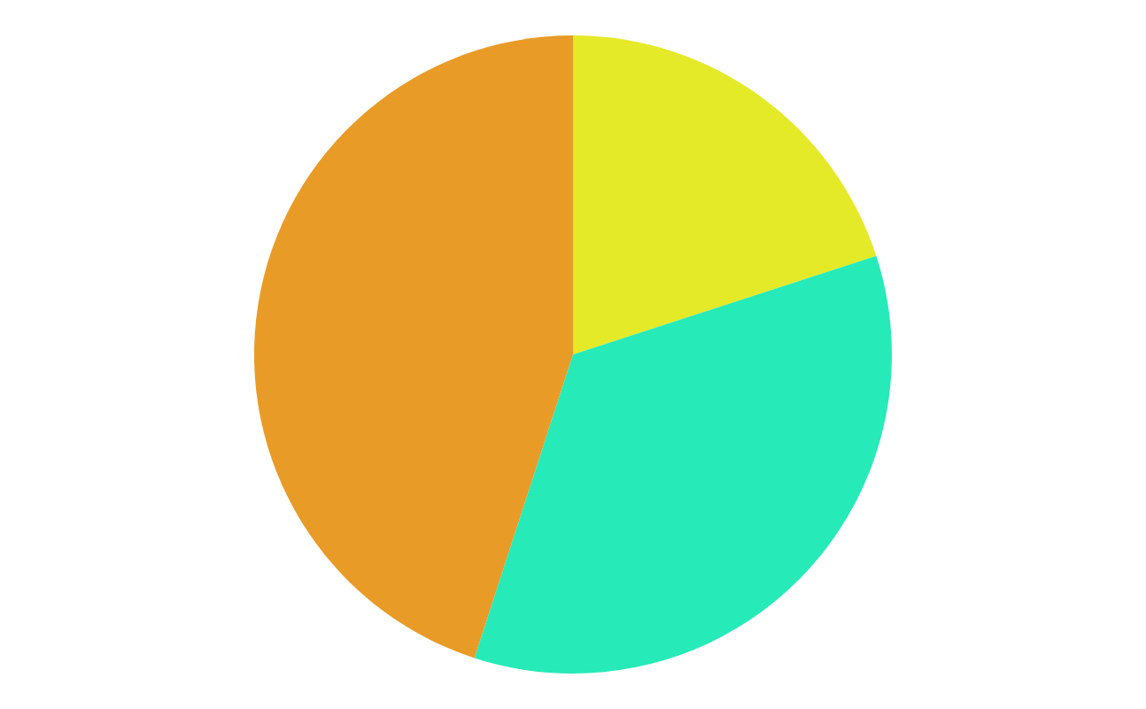
Merci pour votre attention

